Slide 1

CSS – Obramowania, odstępy i marginesy

Slide 2
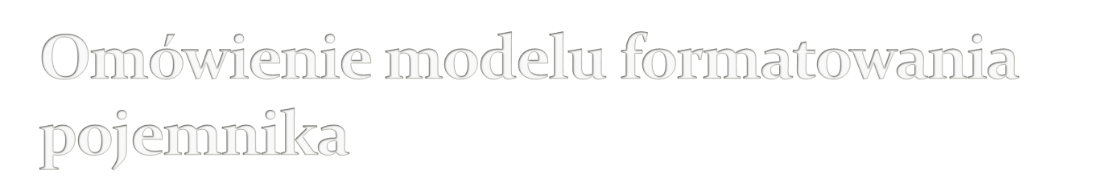
Choć wcale nie jest to oczywiste, jednak wszystkie elementy w dokumentach HTML są umieszczone w prostokątnym „pojemniku".
Pojemnik ten posiada kilka właściwości, takich jak marginesy, odstępy oraz obramowanie, których wygląd można konfigurować, by odróżnić dany element od innych, otaczających go elementów.

Slide 3

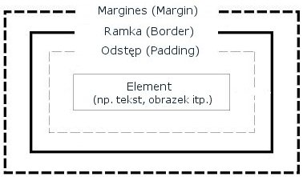
Zawartość elementu (czyli tekst, obrazek itd.) jest otoczona przez obszar określany jako odstęp. Odstęp ten definiuje odległość pomiędzy zawartością elementu a jego obramowaniem.
Obramowanie elementu (jeśli w ogóle jest widoczne) jest wyświetlane wewnątrz odstępu, tuż przy jego zewnętrznych krawędziach.
Margines elementu jest umieszczony na zewnątrz obramowania bądź obszaru, który obramowanie by zajmowało, gdyby zostało zdefiniowane. Innymi słowy, margines określa odległość pomiędzy obramowaniem elementu a innymi, otaczającymi go elementami.

Slide 4

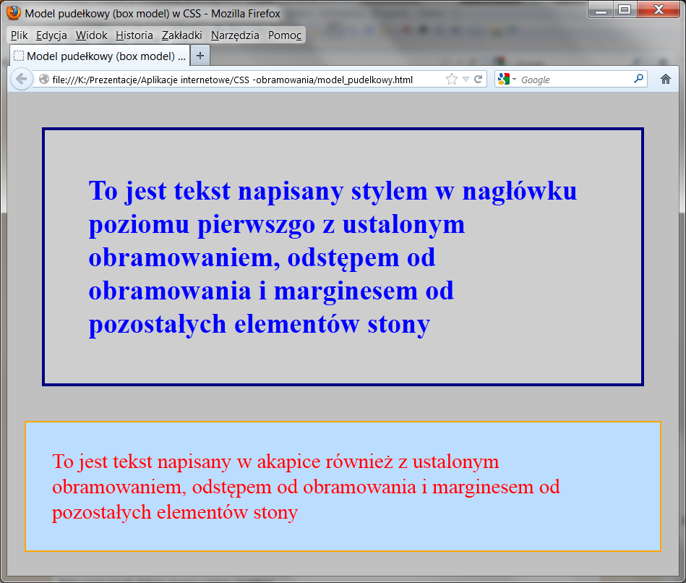

Slide 5

Odstęp to przestrzeń znajdująca się między elementem a jego obramowaniem lub miejscem, w którym zostałoby ono wyświetlone.
Odstęp możemy powiększać, zmniejszać lub nadać mu określoną wielkość. Służą do tego następujące właściwości:
padding-top,
padding-right,
padding-left,
padding-bottom,
padding.

Slide 6
Piąta z podanych właściwości — padding —jest właściwością skrótową która pozwala określać wielkości odstępów z każdej strony elementu. Należy przy tym zwrócić uwagę, że sposób jej działania zależy od liczby podanych argumentów.

Slide 7

Liczba podanych wartości | Znaczenie poszczególnych wartości
Jedna | Wszystkie odstępy będą miały tę samą, podaną wartość.
Dwie | Pierwsza z podanych wartości zostanie użyta do określenia wysokości odstępu nad i pod elementem, natomiast druga — do określenia szerokości odstępu z jego prawej i lewej strony.
Trzy | Pierwsza z podanych wartości zostanie użyta do określenia wysokości odstępu nad elementem, druga — do określenia szerokości odstępu z jego prawej i lewej strony, a trzecia do określania wysokości odstępu poniżej elementu.
Cztery | Pierwsza wartość określi wysokość odstępu powyżej elementu, druga — szerokość odstępu z prawej strony elementu, trzecia — wysokość obszaru u dołu elementu, i w końcu czwarta określi szerokości odstępu z lewej strony elementu.

Slide 8

Obramowania należą do jednych z najbardziej uniwersalnych właściwości CSS. Do każdego elementu strony możemy dodać obramowanie i każda z krawędzi obramowania elementu może mieć inną grubość, styl i kolor.
Wszystkie te cechy obramowań są określane przez odpowiednie właściwości CSS.

Slide 9

Rzeczywista szerokość obramowania może być określona za pomocą kilku wymienionych poniżej właściwości:
border-top-width,
border-right-width,
border-bottom-width,
border-left-width,
border-width.

Slide 10
Podobnie jak w przypadku innych właściwości, które mają wpływ na postać kilku różnych stron elementu, także i szerokość obramowania można określać przy użyciu czterech właściwości szczegółowych oraz jednej skrótowej (border-width), która podaje szerokość obramowania ze wszystkich czterech stron elementu.
Podczas określania szerokości obramowania można także stosować specjalne słowa kluczowe: thin (cienkie), medium (średnie) lub thick (grube). Faktyczna szerokość, jaką będzie mieć obramowanie w przypadku użycia tych właściwości, zależy od używanej przeglądarki. A zatem, aby mieć pełną kontrolę nad szerokością obramowania, należy je określać przy użyciu wartości bezwzględnych.

Slide 11

Istnieje 10 różnych typów predefiniowanych stylów ramek.
Podobnie jak szerokość, także styl obramowania można określać przy użyciu czterech właściwości szczegółowych i jednej skrótowej:
border-top-style,
border-right-style,
border-bottom-style,
border-left-style,
border-style.

Slide 12

Właściwości koloru ramki umożliwiają określenie koloru, który zostanie użyty w ramce danego elementu.
Podobnie jak w przypadku większości właściwości dotyczących ramek, tu również mamy do wyboru właściwości określające kolor konkretnej (border-top-color, border-left-color i tak dalej) krawędzi oraz właściwość skrótową (border-color), dzięki której możemy zdefiniować kilka krawędzi naraz.

Slide 13

Możemy użyć właściwości border, aby określić szerokość, styl i kolor ramki elementu.
Właściwość border ma następującą formę:
border: szerokość_ramk1 styl_ramki kolor_ramki ;
Na przykład poniższe dwa style definiują obramowania tej samej postaci dla dwóch różnych akapitów:
p.one { border-width: thin;
border-style: solid;
border-color: black: }
p.two { border: thin solid black; }

Slide 14

Marginesy to obszar pomiędzy obramowaniem elementu a innymi, otaczającymi go elementami strony.
Są one bardzo istotnym parametrem wyglądu elementów, których postać trzeba często określać. W większości elementów domyślne wielkości marginesów są określone rozsądnie i nie trzeba ich zmieniać, jednak w niektórych sytuacjach może się okazać konieczne powiększenie lub zmniejszenie marginesu, w celu dostosowania elementu do potrzeb strony.

Slide 15
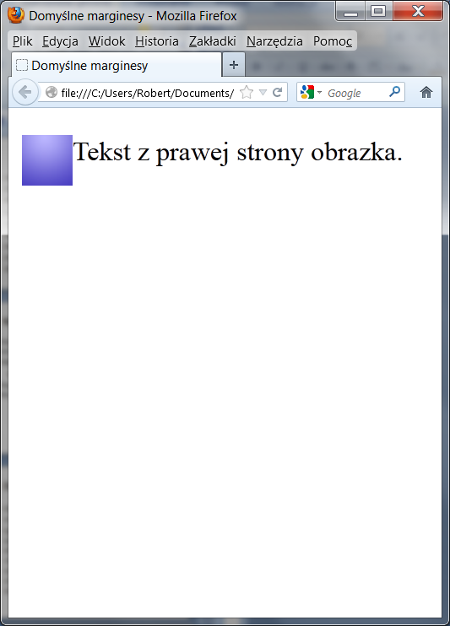
Zwróćmy uwagę na to, że litera „T" niemalże dotyka obrazu.
W takim przypadku dodatkowy margines na pewno mógłby poprawić wygląd strony.

Slide 16
Podobnie jak inne właściwości, także marginesy można określać osobno dla poszczególnych stron elementu (służą do tego właściwości: margin-top, margin-right i tak dalej), jak i dla wszystkich stron jednocześnie (przy użyciu skrótowej właściwości margin).
Właściwość margin akceptuje od jednej do czterech wartości, a ich ilość określa sposób jej działania.

